Slide 1
기업형 메신저 P-Messenger
기업 보안 커뮤니케이션
사내 통합 커뮤니케이션 + 협업 시스템 업무용 메신저
Biz
협업

Slide 2
P-Messenger의 장점
TEXT
간편
P-Messenger
복잡한 시스템의 메신저 이제 그만
최소한의 기능
접근하기 편하고 사용이 간편
TEXT
효율
중요한 업무만 저장한다
중요한 업무만 저장
업무 효율의 극대화
TEXT
보안
정보 보호/ 보안
사내 메신저로 정보보호
필요에 의해 기능 제한

Slide 3
P-Messenger 주요 기능
간편하지만 강력한 기능
자동 생성되는 조직도 리스트
중요한 업무 지시 사항 및 전달사항
TEXT
쪽지
서비스
특징
간편한 보고서 양식
실시간 회의 기능에 자동 저장
보고서
모든 기록 저장
개인별 기능 제한 및 보안 설정
보안

Slide 4
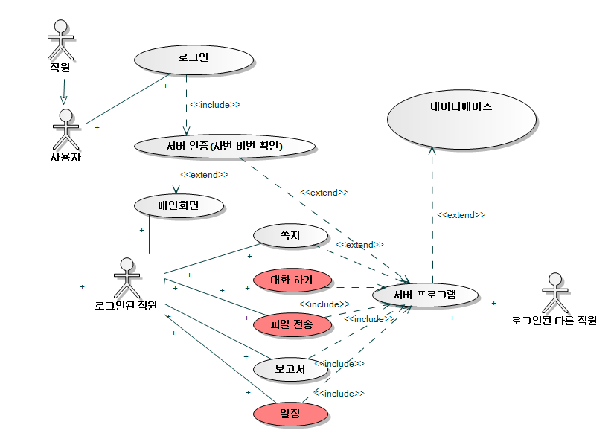
P-Messenger (use-case Diagram)

Slide 5
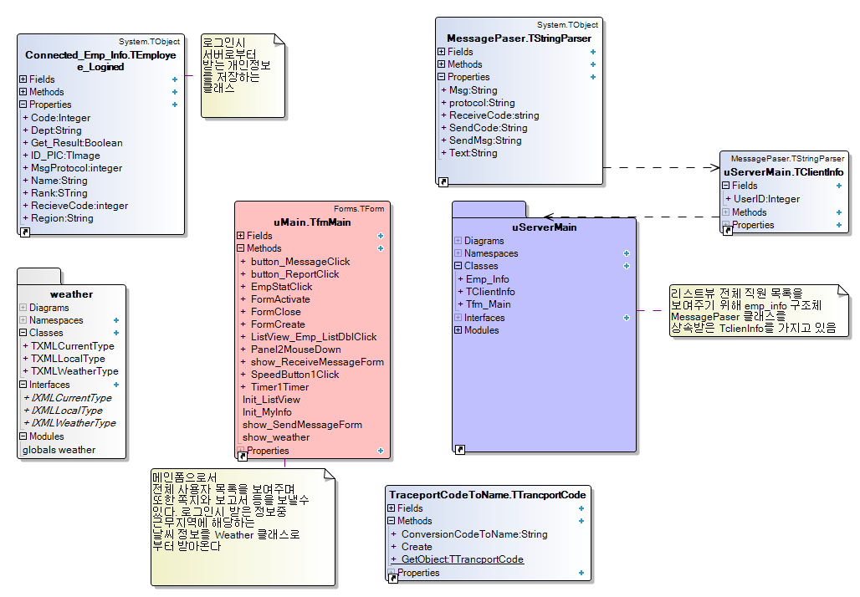
P-Messenger (Class-Diagram)

Slide 6
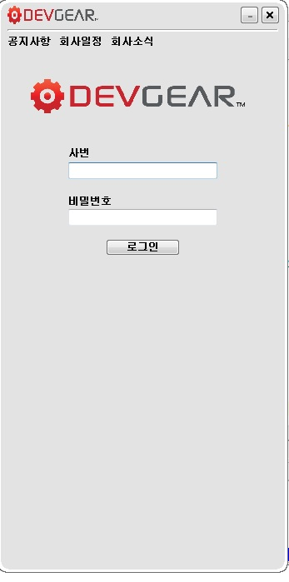
P-Messenger 프로그램 명세서 -1-
공지 사항및 회사 일정을
간편하게 나타낼수 있음
간편하게 사번과 비번만으로 로그인
보안을 위한 기능 삽입 가능

Slide 7
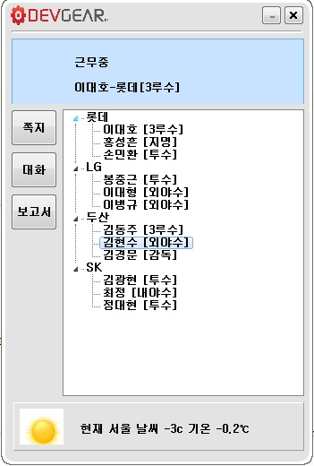
P-Messenger 프로그램 명세서 -2-
서버에 저장된 개인정보
자동 생성되는 조직도 리스트
원클릭 메시지 전송
각종 생활 정보 출력

Slide 8
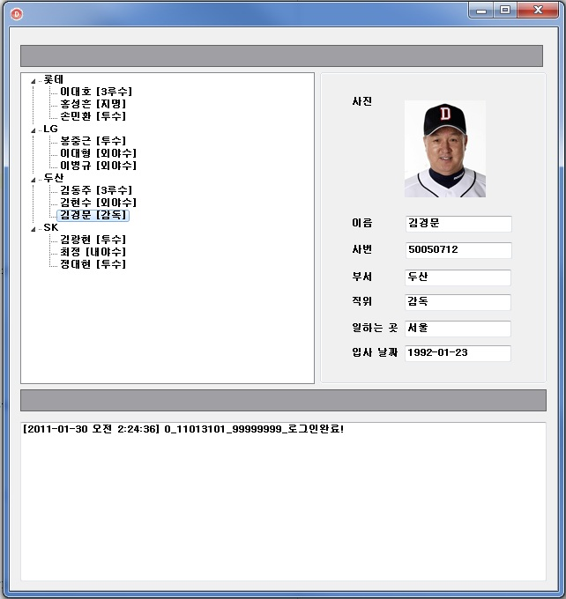
P-Messenger 프로그램 명세서 -3-
직원 정보를 리스트로 관리
로그인 기록 및
메시지등 각종 정보를
로그로 자동 저장

Slide 9
P-Messenger - 맺음말 -
Why?
메신저는 개인의 커뮤니케이션 도구가 아님
Easy
복잡하지 않은 기본 기능에 충실
Power
맞춤형 서식으로 업무 효율 증대

